Slide 1
Διεπιστημονική Προσέγγιση της Παιδικής Σεξουαλικής Κακοποίησης
Αθηνά Σπανάκη – Κοχιαδάκη
Ιατρός, Βιοπαθολόγος
Αντιδήμαρχος Κοινωνικής Πολιτικής Δήμου Ηρακλείου
Ηράκλειο, 09/09/2015

Slide 2
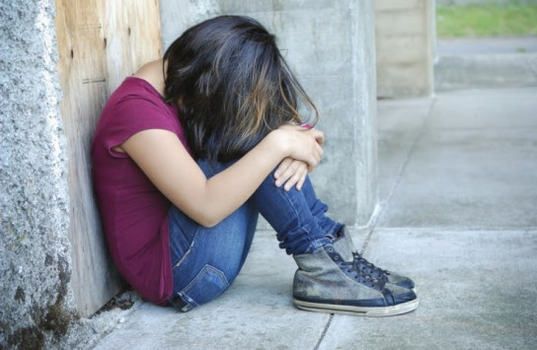
Κακοποίηση
ΠΟΥ: H κακοποίηση ή κακομεταχείριση των παιδιών περιλαμβάνει όλες τις μορφές σωματικής ή συναισθηματικής μεταχείρισης, σεξουαλικής παραβίασης, παραμέλησης ή παραμελημένης φροντίδας ή εκμετάλλευσης για εμπορικούς ή άλλους σκοπούς, η οποία καταλήγει σε συγκεκριμένη ή εν δυνάμει βλάβη που αφορά τη ζωή, την ανάπτυξη και την αξιοπρέπεια του παιδιού, στο πλαίσιο μιας σχέσης ευθύνης, εμπιστοσύνης και δύναμης.

Slide 3
Τύποι κακοποίησης
Οι κυριότεροι τύποι κακοποίησης είναι η σωματική κακοποίηση, η παραμέληση, η ψυχολογική – συναισθηματική κακοποίηση και η σεξουαλική κακοποίηση.
Οι μορφές αυτές μπορεί να συμβαίνουν μεμονωμένα σε μια οικογένεια ή να συνυπάρχουν.
Σύμφωνα με έρευνα του Συμβουλίου της Ευρώπης, ΕΝΑ στα ΠΕΝΤΕ παιδιά πέφτει θύμα σεξουαλικής κακοποίησης.

Slide 4
Σεξουαλική κακοποίηση
Τα στοιχεία σοκάρουν, όπως επίσης και οι διαστάσεις που λαμβάνει το φαινόμενο.
Το πιο ανησυχητικό όμως είναι ότι η σεξουαλική παρενόχληση και κακοποίηση παιδιών είναι το κατ’ εξοχήν αφανές έγκλημα. Αυτά που γνωρίζουμε είναι λίγα σε σχέση με αυτά που συμβαίνουν, γιατί υπάρχει ένα τεράστιο πέπλο σιωπής.

Slide 5
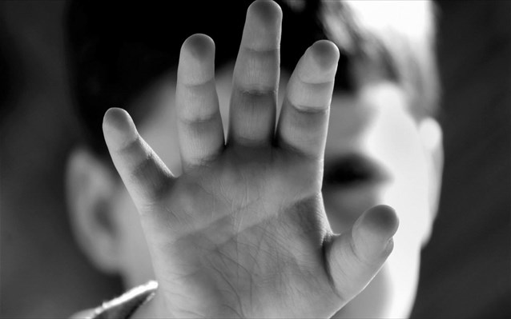
Επιπτώσεις στην παιδική και ενήλικη ζωή
Η παιδική σεξουαλική κακοποίηση αποτελεί ένα ζήτημα, οι συνέπειες του οποίου έχουν διάρκεια και επηρεάζουν και τη μετέπειτα ζωή του παιδιού, μετατρέποντας το σε έναν ενήλικα που αντιμετωπίζει δυσκολίες σε διάφορες σημαντικές πτυχές της ζωής του.

Slide 6
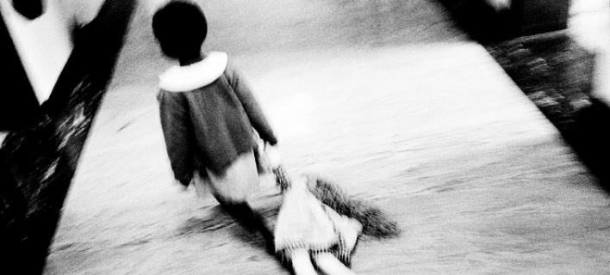
Επιπτώσεις στην παιδική και ενήλικη ζωή
Δημιουργεί άτομα με έντονα προβλήματα στις διαπροσωπικές τους σχέσεις, τα οποία δυσκολεύονται να αγαπήσουν και να εμπιστευτούν, έχουν τάση προς καταχρήσεις, εμφανίζουν ψυχολογικές δυσκολίες, όπως αγχώδεις και συναισθηματικές διαταραχές, καθώς επίσης προβλήματα συμπεριφοράς και προσαρμοστικότητας.
Επίσης οι άνθρωποι που υπέστησαν κακοποίηση στην παιδική τους ηλικία έχουν περισσότερες πιθανότητες να γίνουν οι ίδιοι θύτες όταν ενηλικιωθούν.

Slide 7
Διεπιστημονική προσέγγιση
Για μια ολοκληρωμένη διαχείριση περιστατικών σεξουαλικής κακοποίησης παιδιών κρίνεται αναγκαία η διεπιστημονικότητα.
Σε κάθε περίπτωση οι επαγγελματίες ενός φορέα, αλλά και εκτός του ίδιου φορέα, θα πρέπει να επιδιώκουν τη συνεργασία μεταξύ τους.
Ο πυρήνας μιας διεπιστημονικής ομάδας θα πρέπει να αποτελείται από επαγγελματίες από το χώρο της υγείας, των κοινωνικών υπηρεσιών, της δικαιοσύνης, της αστυνομίας, αλλά και της εκπαίδευσης.

Slide 8
Διαχείριση περιστατικών
Η έγκαιρη και αντικειμενική διαχείριση, η οποία στοχεύει να ελαχιστοποιήσει το τραύμα στο παιδί – θύμα και την οικογένεια του αποτελεί την αποτελεσματική ανταπόκριση σε ένα περιστατικό σεξουαλικής κακοποίησης.
Και καθώς η σεξουαλική κακοποίηση είναι μια πολύ ιδιαίτερη κατάσταση, η διαχείριση της πρέπει να γίνεται από επαγγελματίες ειδικά εκπαιδευμένους στα δυναμικά της σεξουαλικής κακοποίησης παιδιού, προκειμένου να διαφυλαχθεί η περαιτέρω βλάβη του παιδιού και της οικογένειας του από τυχόν υπερεκτιμήσεις, ή το αντίθετο υποεκτιμήσεις στη διάγνωση.

Slide 9
Αποκάλυψη κακοποίησης
Στην πλειοψηφία των περιστατικών σεξουαλικής κακοποίησης, τα παιδιά δεν αποκαλύπτουν την κακοποίηση αμέσως μετά το συμβάν.
Η καθυστέρηση ή και η αντίσταση στην αποκάλυψη προέρχεται συνήθως από τον φόβο που έχει προκαλέσει ο θύτης στο θύμα.
Η αποκάλυψη της κακοποίησης σε πολλές περιπτώσεις ξεκινά από ερώτηση κάποιου τρίτου σχετικά με ένα σωματικό ενόχλημα για το οποίο εκφράζει παράπονα το παιδί, ή παρατηρώντας αλλαγές στη συμπεριφορά του παιδιού και την επίδοση του στο σχολείο.

Slide 10
Ο ρόλος του εκπαιδευτικού
Ο ρόλος του εκπαιδευτικού είναι εξαιρετικά σημαντικός στην αναγνώριση συμπτωμάτων πιθανής κακοποίησης του παιδιού και την αποκάλυψη αυτής, καθώς λόγω της καθημερινής πολύωρης επαφής τους με τα παιδιά οι εκπαιδευτικοί βρίσκονται στην πρώτη γραμμή αναγνώρισης.
Σε αρκετές περιπτώσεις, τα ίδια τα παιδιά αποκαλύπτουν, είτε με άμεσο είτε με έμμεσο τρόπο, την κακοποίηση τους.
Σε κάθε περίπτωση, με όποιον τρόπο κι αν επιλέξει το παιδί να προσπαθήσει να επικοινωνήσει την εμπειρία του και να ζητήσει βοήθεια, η ανταπόκριση εκ μέρους των εκπαιδευτικών είναι υψίστης σημασίας καθώς έτσι παρέχεται στο παιδί υποστήριξη και προστασία από περαιτέρω κακοποίηση.

Slide 11
Πρόληψη και αντιμετώπιση
Ευαισθητοποίηση
Γνώση του θέματος σε όλες του τις εκφάνσεις
Πρόληψη και αντιμετώπιση

